Slide 1


Číslo projektu | CZ.1.07/1.5.00/34.0029
Číslo materiálu | VY_32_INOVACE_15-15
Název školy | Střední průmyslová škola stavební, Resslova 2, České Budějovice
Autor | Ing. Jiří Kotrba
Tematický celek | Hydrologie, hydraulika
Ročník | 3.
Datum tvorby | 30.8.2013
Anotace | - pro učitele - výklad nové látky a okamžité procvičení - prezentace
Metodický pokyn | výkladová prezentace na interaktivní tabuli nebo projektor
Pokud není uvedeno jinak, použitý materiál je z vlastních zdrojů autora

Slide 2
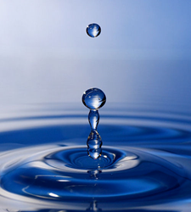
Hydraulika dynamika kapalin
Bernouliho rovnice pro vlákno skutečná kapalina

Slide 3
Dynamika kapalin
Bernouliho rovnice - skutečná kapalina
Při proudění skutečné kapaliny mají na potrubí vliv
vlastnost kapaliny - vazkost
tření
změny materiálu, světlosti, směru ...
Převodem částečky hmoty v proudovém vlákně na průtočnou plochu dochází ke změně rychlosti u po ploše průtočného průřezu. Pro praktické využití je potřeba charakerizovat proud kapaliny prostřednictvím střední rychlosti v. Odchylka je charakerizována pomocí Coriolisova čísla α . V otevřených korytech je akceptovatelná hodnota α = 1,10.

Slide 4
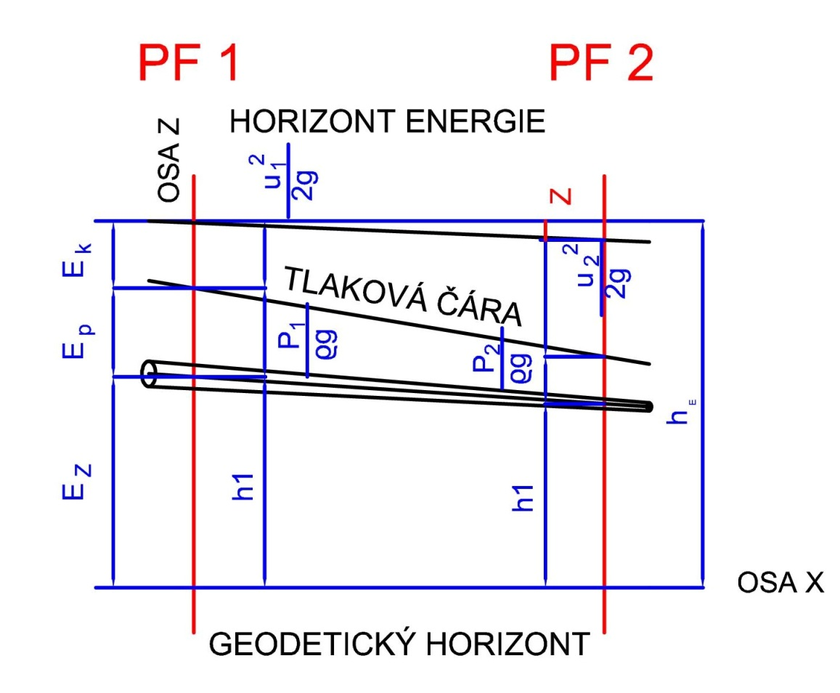
E = E _{z} + E _{p} + E _{k} + Z
Z = ∑ Z _{t} + ∑ Z _{m}
Ztráta třením Z _{t} = ξ _{t} v₂²/2g
ξ _{t} = λ . l/d
Ztráta místní Z _{m} = ξ _{m} v₂²/2g
ξ _{t} , ξ _{t} , λ, − tab. hodnoty
Z / l = I hydraulický sklon
Bernouliho rovnice - ideální kapalina, vlákno
h₁ + p₁ ρg + u₁²/2g = h₂ + p₂/ρg + u₂²/2g
Bernouliho rovnice rozšířená - skutečná kapalina
h₁ + p₁ ρg + αv₁²/2g = h₂ + p₂/ρg + αv₂²/2g + Z = konst = H_{E}

Slide 5
Použité zdroje
MICHAEL MELGAR. Wikimedia commons [online]. [cit. 29.11.2013]. Dostupný na WWW: http://commons.wikimedia.org/wiki/File:Michael_Melgar_LiquidArt_resize_droplet.jpg?uselang=cs

